Slide 1

2023年度採用情報
亀久保ひまわり保育園について
ホームページ 「亀久保ひまわり保育園」で検索！！
１、園長紹介
２、事業概要・職員数
３、ひまわり保育園４つの約束
４、年間行事の紹介
５、その他の事業～病児保育室～
６、採用情報
７、新卒の先輩達からメッセージ
８、採用スケジュールについて
９、掲載記事の紹介

Slide 2
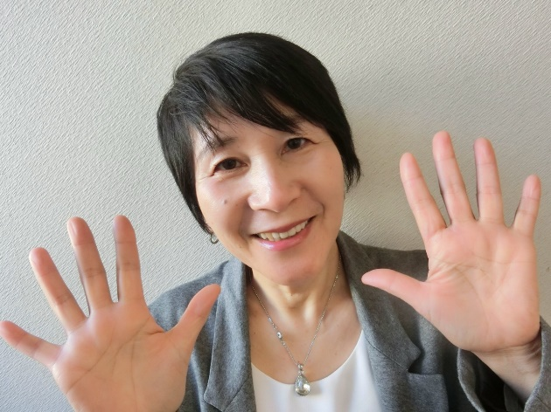

園長紹介 小林 倫子（こばやし みちこ）
昭和49年 高知県立保育専門学校卒業
昭和49年 東京都板橋区役所入職 保育士として板橋区の保育園勤務
平成4年 副園長として勤務
平成14年 園長として勤務
平成16年 赤ちゃんの駅提案 板橋区から全国に広がる
平成23年～26年 東京都公立保育園研究会会長勤める（23,24副会長）
平成26年 板橋区役所定年退職
平成26年 社会福祉法人えんがわ福祉会 理事就任
平成27年 亀久保ひまわり保育園園長就任
＊現在、東京都の人権擁護委員として、法務局にて人権に関する相談にのったり、学校のいじめ問題や障碍者や老人問題等広く人権問題に取り組んでいる

Slide 3





亀久保ひまわり保育園
事業概要
ひまわりはお日様に向かって花を咲かせます。
子ども達はお日様の下ですくすくと大きくなります。
ひまわり保育園は、限りない可能性を持った子ども達が
大きく花開き、未来を作り出す力の基礎を育てていきます。
職員構成 (2022年4月）
園長 | 1名 | 園長補佐 （事務局長兼務） | 1名
主任 | １名 | 保育士 | 26名
栄養士兼調理師 | 4名 (内１名管理栄養士） | 看護師 | 1名
事務員 | 1名 | 用務員 | 1名
保育補助員 | 3名 | 園医 | 内科医 1名 歯科医 1名
所在地
埼玉県ふじみ野市亀久保四丁目12-33
TEL 049-264-5515
開園時間
月～金 7:00～19:30
土 7:00～18:00
＜保育方針＞
・子どもの主体的な活動を援助し、 子どもの発達を促します
・子どもが本来持っている「育ちのちから」を信じます
・養育（養護）と教育の一体化を実践し、家庭と連携します
＜保育目標＞
健康で楽しく遊ぶ子・豊かな心の子
園児定数
年齢 | クラス名 | 定員 | 保育士数 (保育補助含む）
0歳児 | つぼみ組 | 9 | 正規2＋看護師1 非常勤 午前2 午後１
1歳児 | ちゅうりっぷ組 | 16 | 正規2 常勤1 非常勤 午前3 午後1
2歳児 | すみれ組 | 20 | 正規3 非常勤 午前2 午後1
3歳児 | たんぽぽ組 | 25 | 正規2 常勤 １
4歳児 | ばら組 | 25 | 正規2 常勤 １
5歳児 | ひまわり組 | 25 | 正規2
病児保育 | つくしルーム | 4 | 正規1
その他 | フリー保育士 |  | 常勤 1 非常勤1
定 員 |  | 120 (病児保育除く） | 30

Slide 4
亀久保ひまわり保育園の職員数
開園時間 月～金 7:00～19:30 土 7:00～18:00
年齢 | クラス名 | 定員 | 保育士数 (保育補助含む）
0歳児 | つぼみ組 | 9 | 正規2＋看護師1 非常勤 午前2 午後１
1歳児 | ちゅうりっぷ組 | 16 | 正規2 常勤1 非常勤 午前3 午後1
2歳児 | すみれ組 | 20 | 正規3 非常勤 午前2 午後1
3歳児 | たんぽぽ組 | 25 | 正規2 常勤 １
4歳児 | ばら組 | 25 | 正規2
5歳児 | ひまわり組 | 25 | 正規2
病児保育 | つくしルーム | 4 | 正規1
その他 | フリー保育士 |  | 常勤 2 非常勤1
定 員 |  | 120 (病児保育除く） | 30

Slide 5

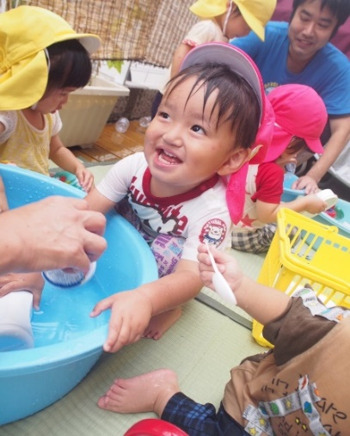
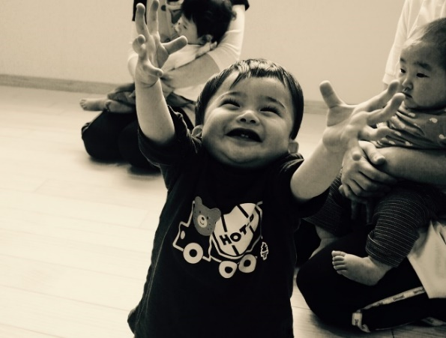
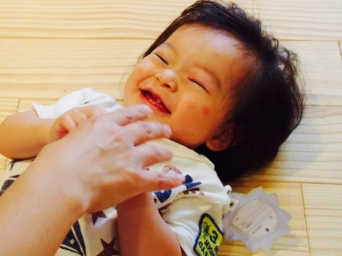
4
ひまわり保育園 つの約束
子ども一人ひとりを
大切にした保育
0歳 一対一を基本にお子さんの状
況に合わせた保育をしていきます
1歳 2つのクラスに分け、小さな声や
要求を聞きのがさず探求心を大
切にします。
2歳 小グループに分け、ゆったりと
した保育をしていきます
幼児 「知りたい」「なぜ？」「～したい」
という子どもの心を大切に共感
していきます。
やりたいことが
出来る体を作ります
・散歩を通して自然の中での体験を
大切にしていきます
・園のバスに乗って園外保育を多く
取り入れ、身体を使った遊びを
たくさん経験します
・体操の先生に月に1回来てもらい、
しなやかな体を作っていきます
・柔道教室で受け身を覚え、転ぶとき
に手が先に出る俊敏さを養います。
命の大切さを
子どもと一緒に
考えていきます
・土に触れる機会を多く持ち、自分たち
で堆肥を作り、育てる喜びや収穫の
喜びを伝えます
・老人施設の方々や地域のお年寄りの
みなさんと交流を通して、思いやりを
学びます
・「命の教室」を定期的に行い、命の
大切さをみんなで考え、自分の命は
自分で守っていく力を養います
・調理さんに大きな魚をさばいてもらい、
私達は命をいただいている事を学び
ます。
働く保護者、
地域の子育て中の方々を応援します
・保護者や外部の方々に丁寧な
接遇を行います
・子どもの成長を共に喜びます
・保護者や地域の子育て中の方々に
寄り添い、悩みの相談には耳を傾け
一緒に考えていきます
・明るく元気な保育園を目指します

Slide 6
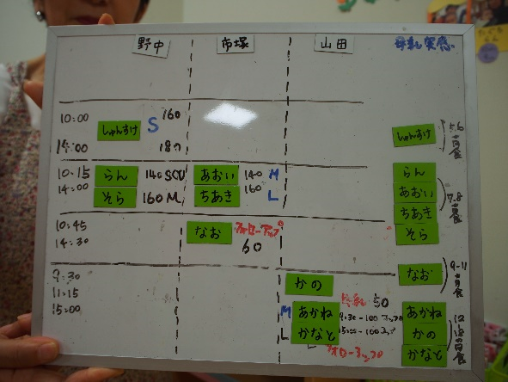
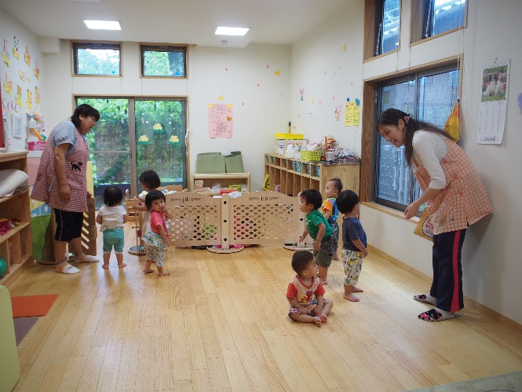
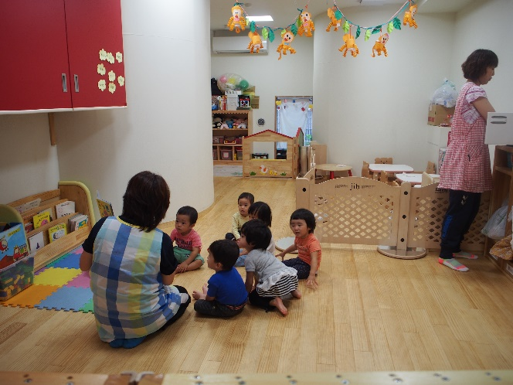
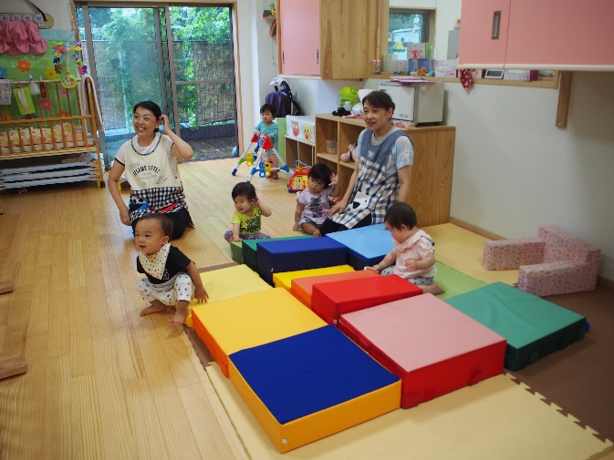
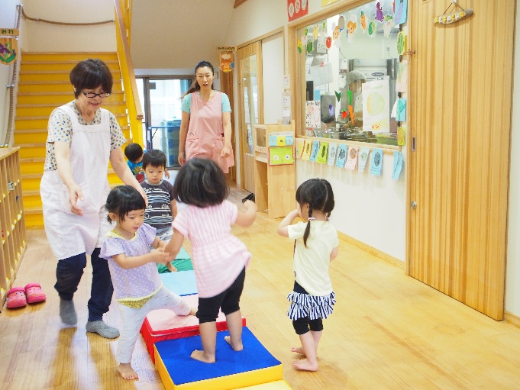
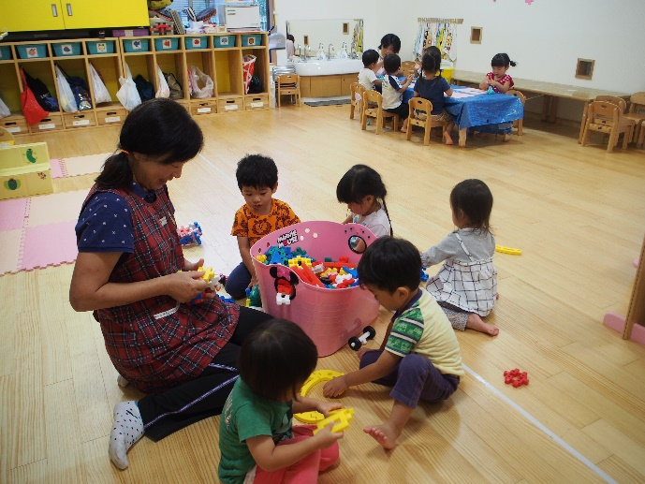
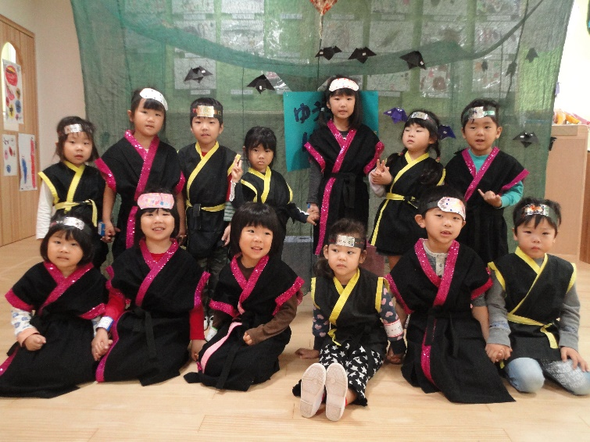
1歳クラス
二つのクラスに分ける
１、子ども一人ひとりを大切にした保育
０歳クラス
１対1を基本に
2歳クラス
グループ別保育
幼児クラス（3～5歳）
子どもの心を大切に

Slide 7
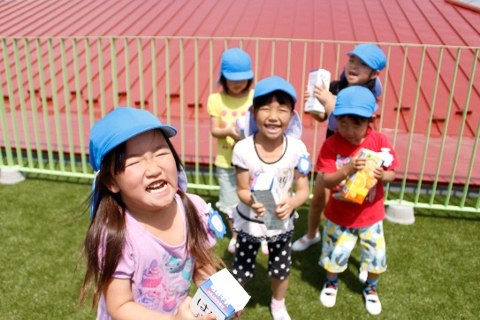
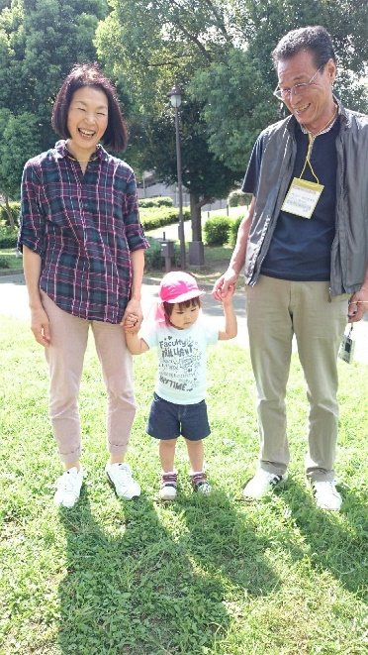
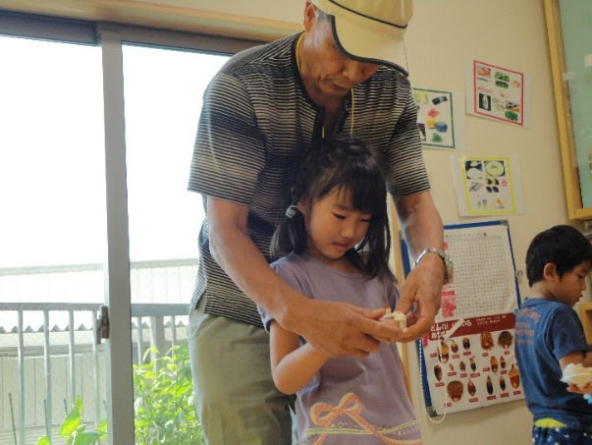
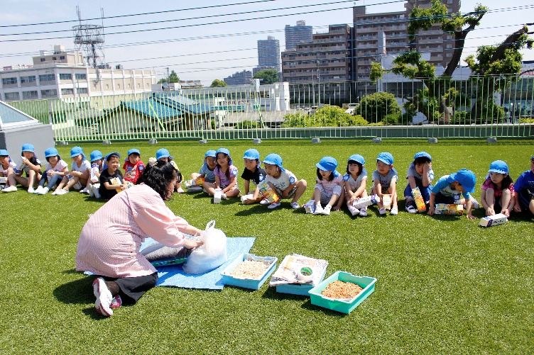
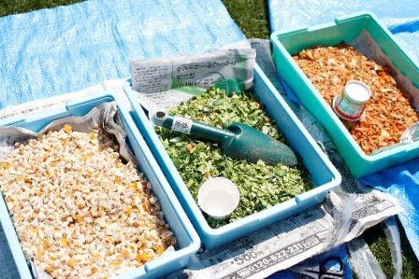
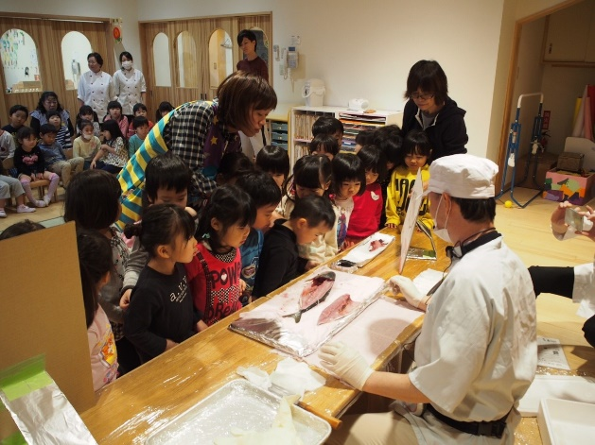
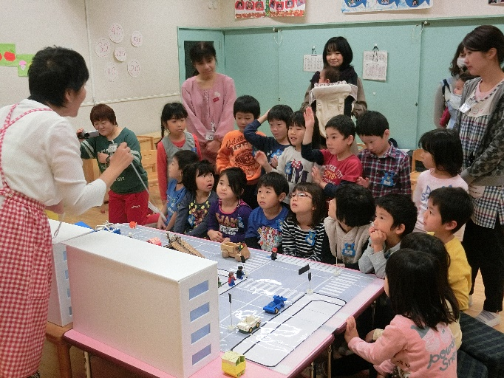
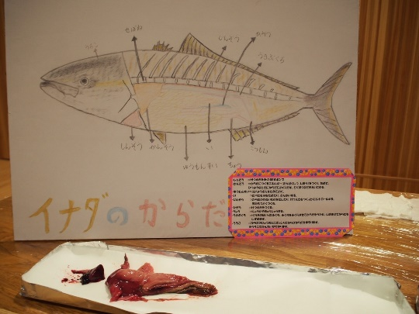
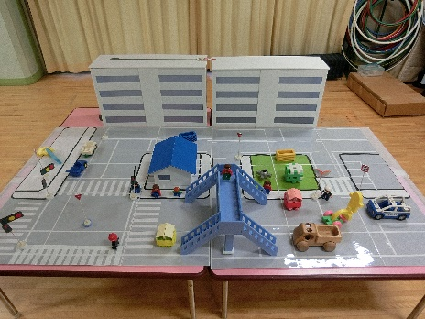
２、命の大切さを子どもと一緒に考えていきます
お年寄りとの触れ合いで
思い遣りを学ぶ
土に触れる機会を多く持ち、
堆肥を作り育て収穫の喜びを伝える
「命の教室」で
命の大切さを考える
調理さんの魚のさばきで
命を頂いていることを学ぶ

Slide 8
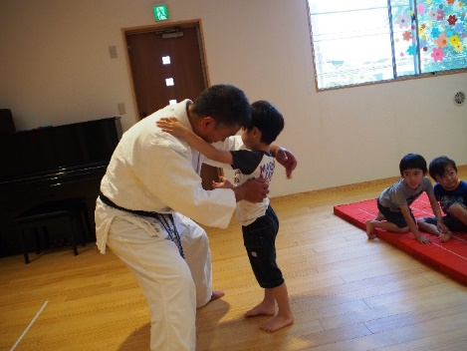
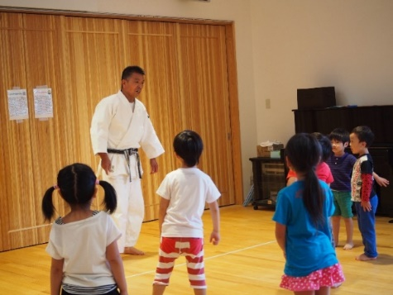
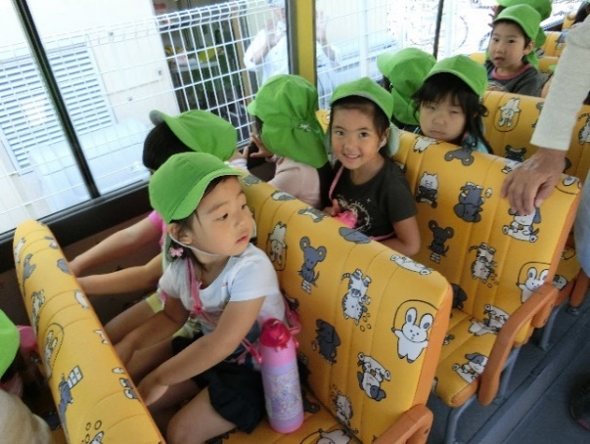
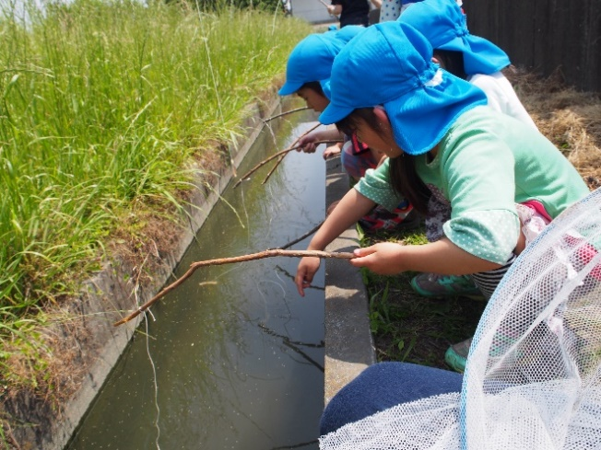
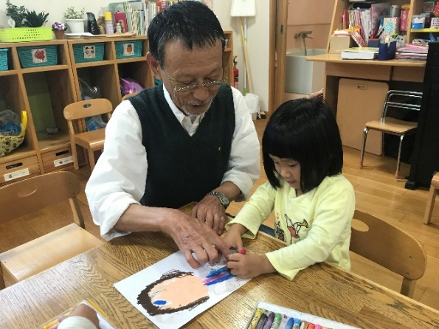
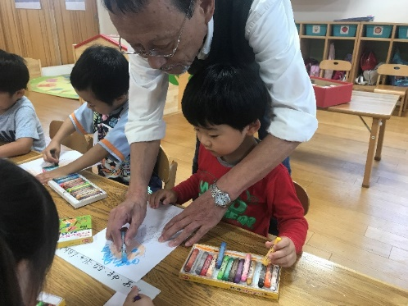
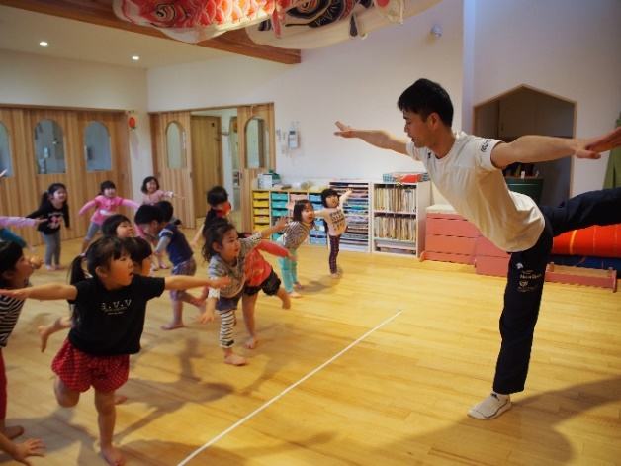
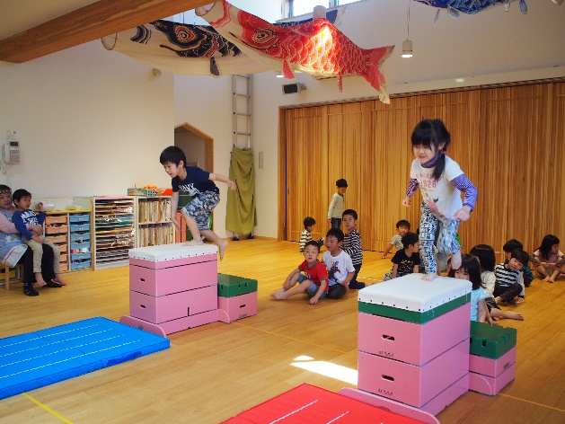
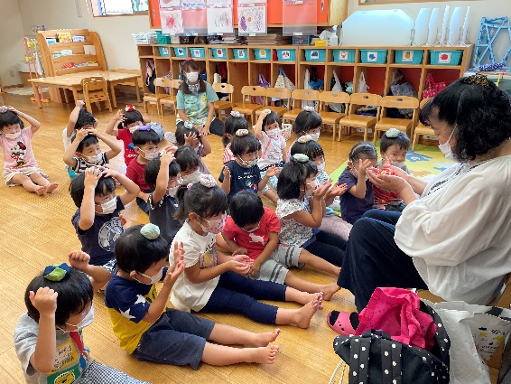
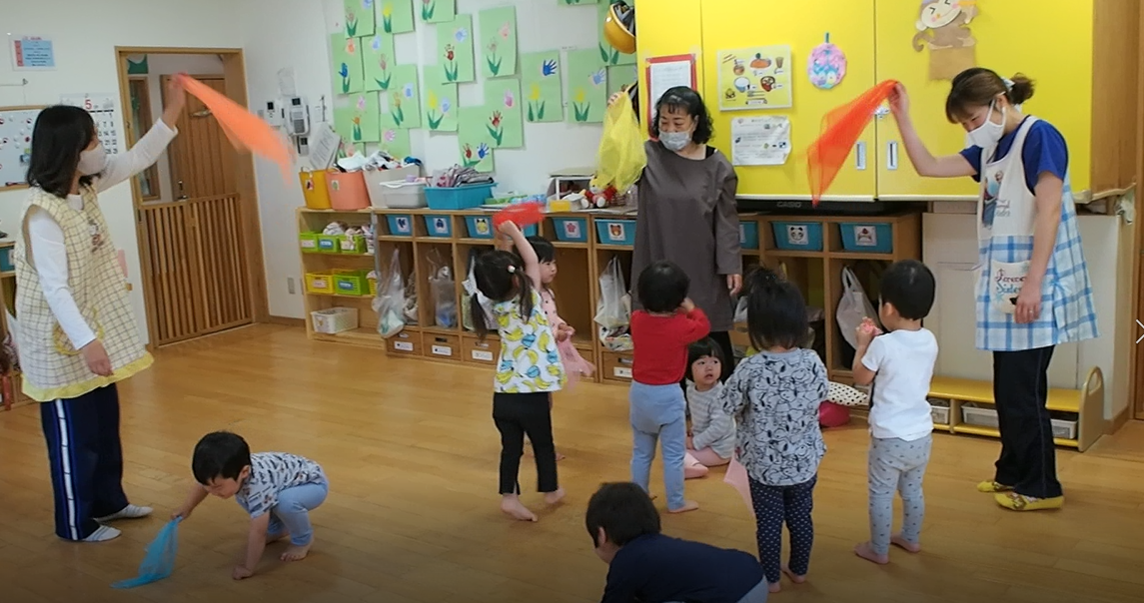
３、やりたいことが出来る体を作ります
散歩を通して（バス散歩あり）
自然の中での体験を大切に
柔道教室で俊敏さを学ぶ
体操教室で
しなやかな身体作り
おえかき教室で想像する力や感性を磨く
わらべうた遊び

Slide 9

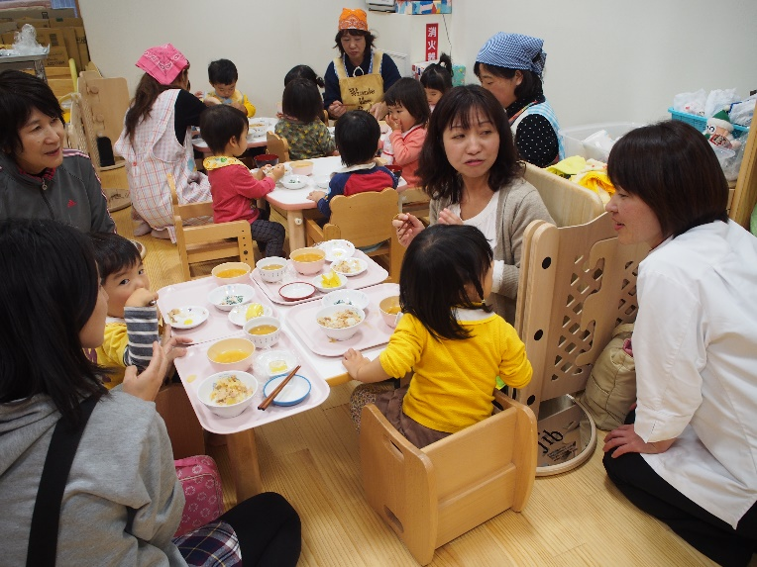
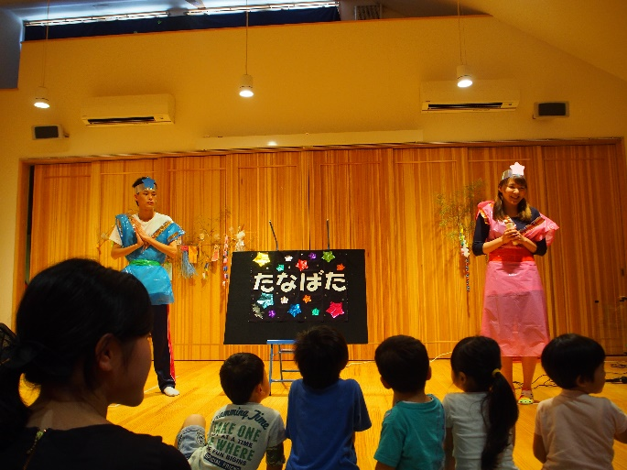
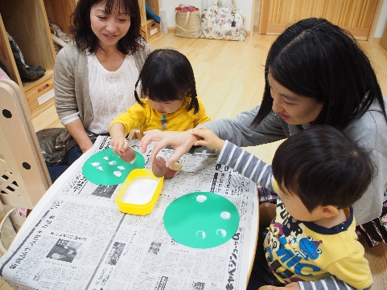
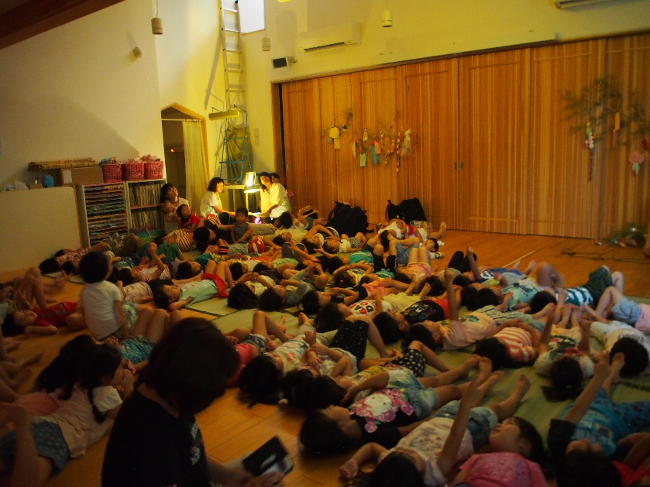
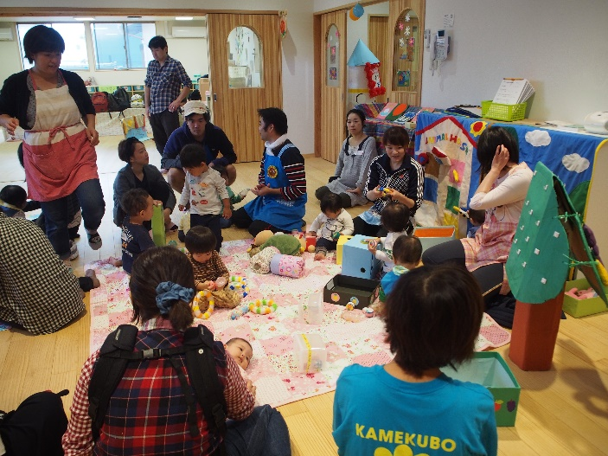

４、働く保護者、地域の子育て中の方々を応援します
仲良しランチ
月２回
イベントに地域の方を招待
保育園で遊ぼう！！

Slide 10
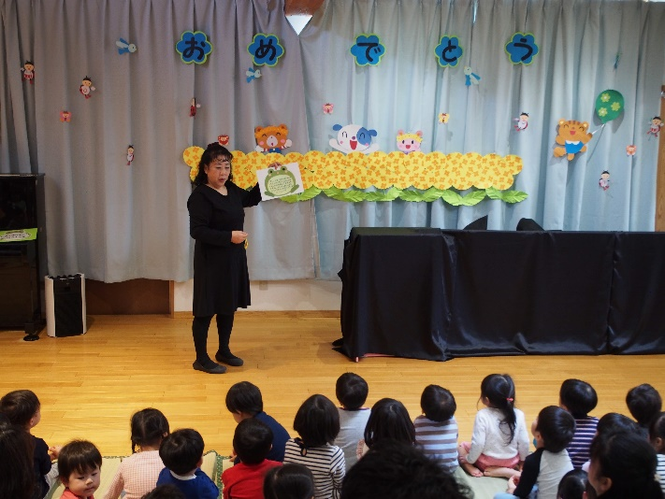
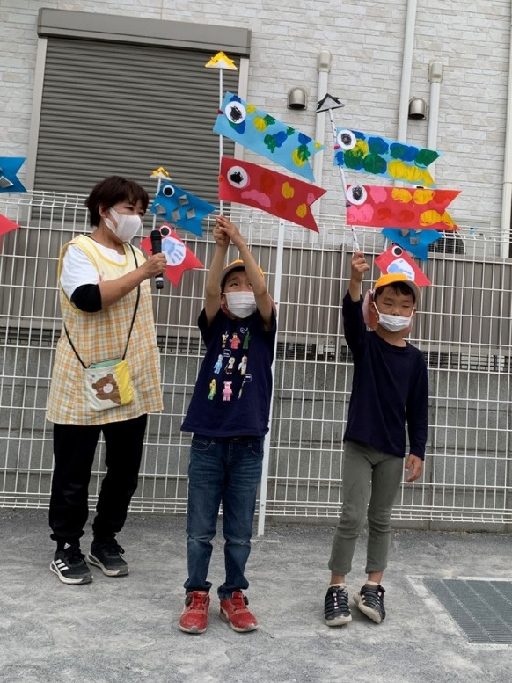
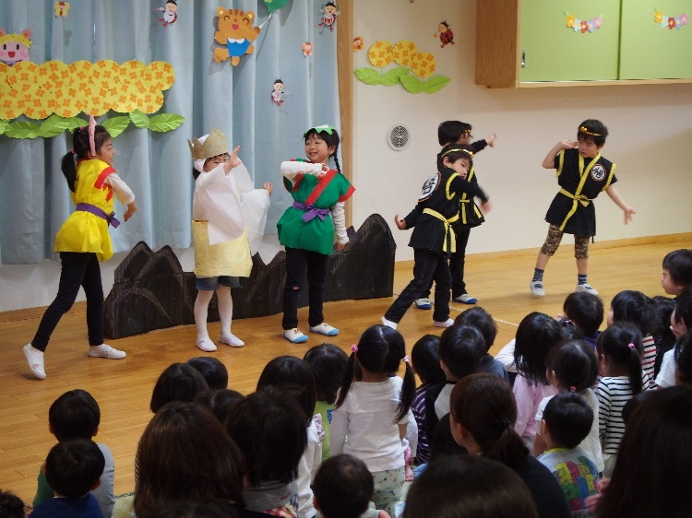
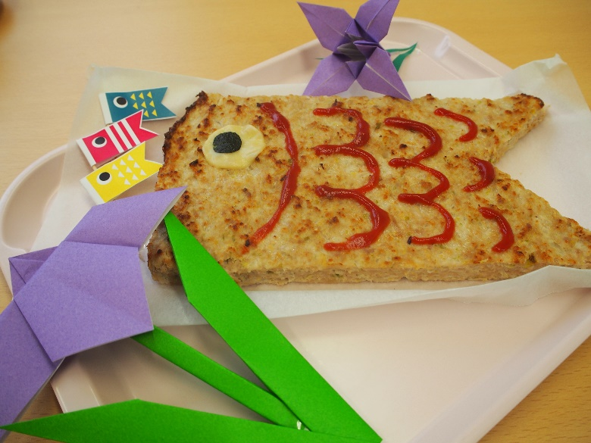
亀久保ひまわり保育園
年間行事のご紹介
毎日の保育の様子はHPブログにて動画で配信してます！
４月
入園式
子どもの日集会

Slide 11
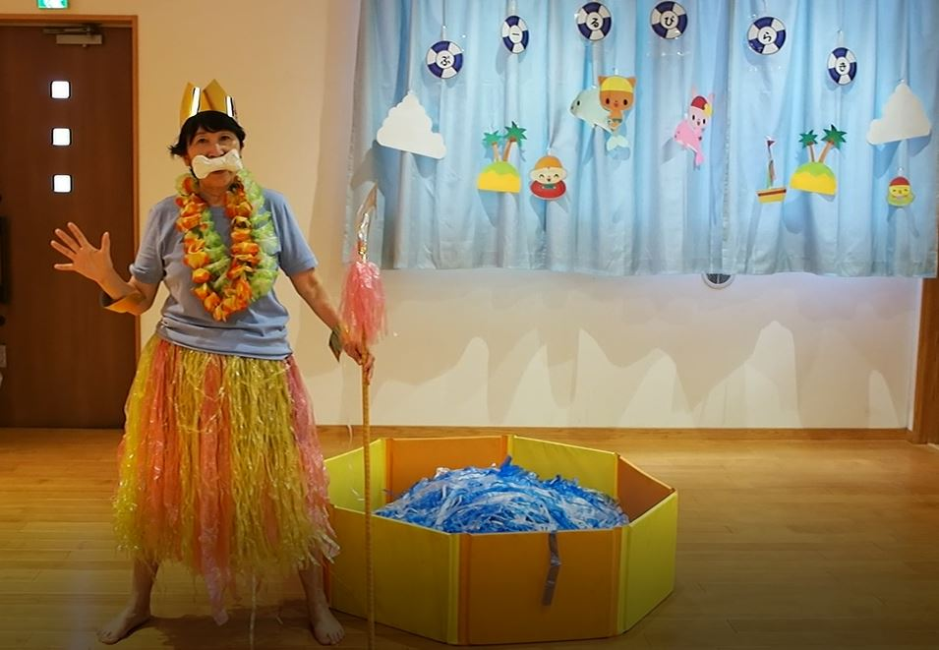
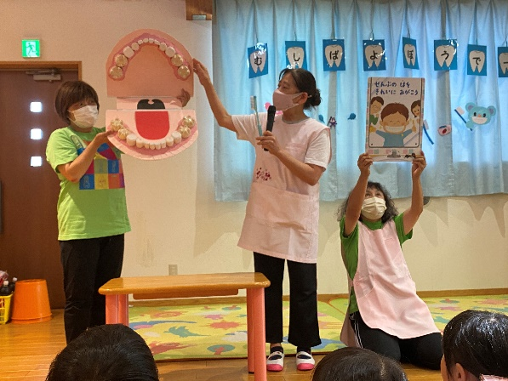
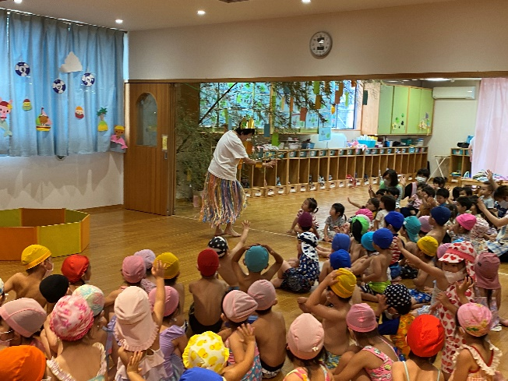
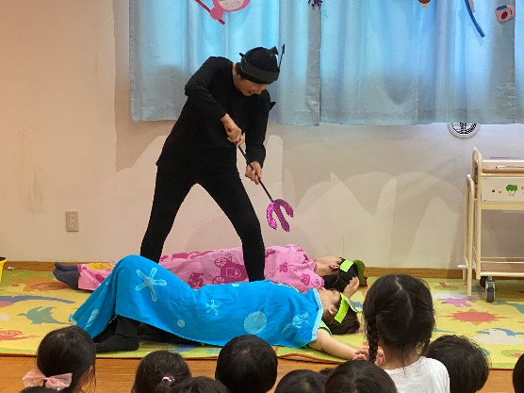
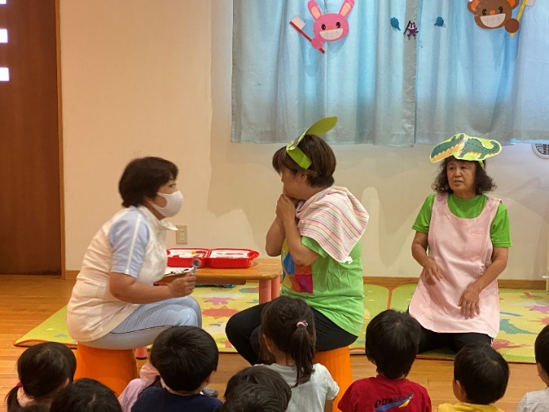
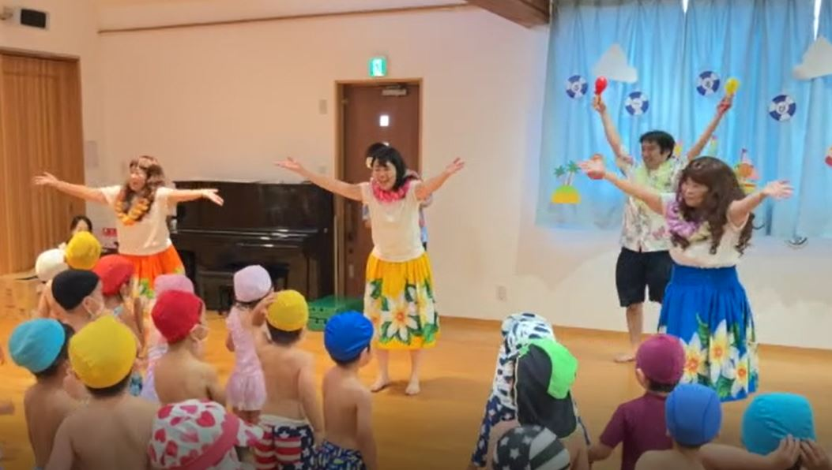
６月
プール開き～カメハメハ大王～
虫歯予防集会
～虫歯のミュータンスとワニオくん～

Slide 12
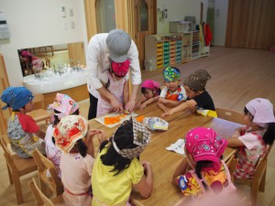
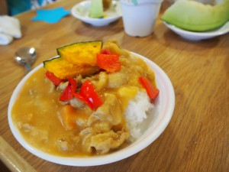
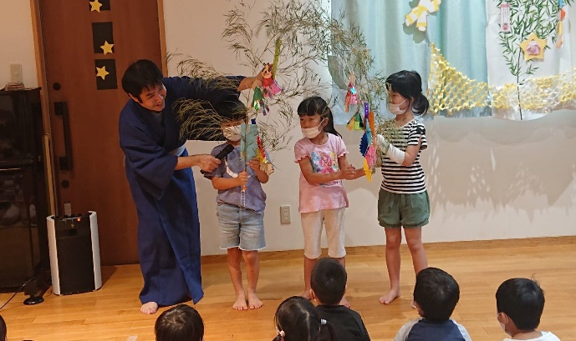
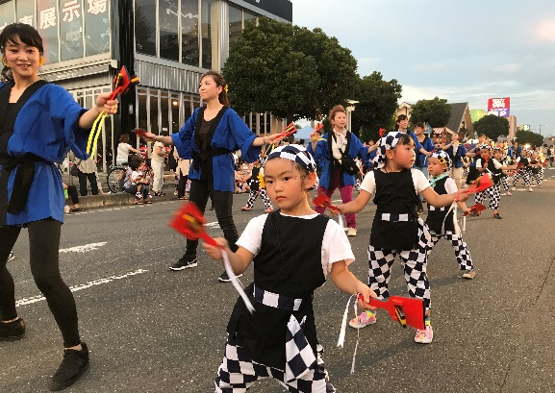
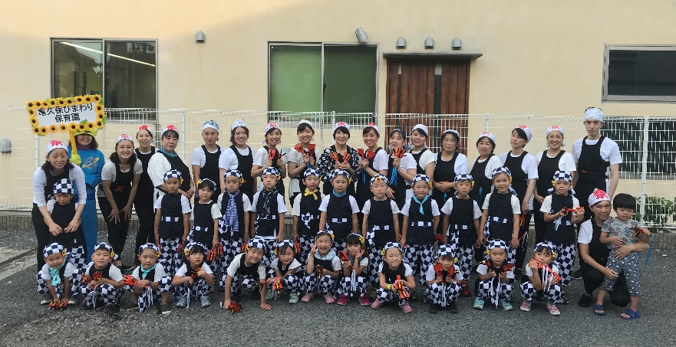

食育
～カレーパーティー～
７月
七夕集会
～七夕の由来劇とプラネタリウム～
おおい祭り
よさこい踊り

Slide 13






８月
リトミックの経験
ボランティアの受け入れ
プール終い
劇団ひまわりの結成

Slide 14






９月
防災訓練
劇団ひまわり寸劇
おじいちゃんおばあちゃんとあそぼう会
十五夜お団子作り

Slide 15









保育園で遊ぼう！
ハロウィンパーティー
10月
運動会
～テーマは宇宙！～
芋掘り遠足
焼き芋パーティー

Slide 16






大根汁パーティー
11月
ごっこ遊び
～冒険ごっこと占いの館～

Slide 17





12月
冬のお楽しみ会
～サンタさんがやってきた！～

Slide 18




節分
～鬼退治！～
1月、2月
新年こども会

Slide 19






3月
最後の給食
卒園式
ひな祭り集会

Slide 20



その他の事業～病児保育室つくしルーム～

Slide 21
■採用情報
募集人数
2023年度入社 募集2名（予定）
募集資格
保育士資格必須
採用実績
2017年度 新卒1名採用 中途1名採用
2018年度 中途2名採用
2019年度 新卒１名採用
2021年度 新卒２名採用
2022年度 新卒1名採用

Slide 22
■採用情報２
項目 | 内容
区分 | 正社員採用（保育士）
給与 | 初任給（月額） 新卒（短大・専門卒）：185,000円～ （大卒）：190,000円～ 経験者：経験に応じて
諸手当 | 交通費支給(上限35,000円／月)、他手当あり約14,400円～
昇降給(昇降格) | 年1回(4月)
賞与 | 賞与年2回(7月、12月)
勤務地 | 埼玉県ふじみ野市亀久保4-12-33 亀久保ひまわり保育園
勤務時間 | 月～土シフト制（開園時間 平日7:00～19:30 土曜日 7:00～18:00)
休日休暇 | 完全週休2日制(土日※月に一度土曜日出勤有)、祝祭日、年次有給休暇10日～、 夏期休暇5日、メモリアル休暇1日、リフレッシュ休暇2日、年末年始休暇6日、慶弔休暇、 その他社内制度による
福利厚生 | 社会保険完備(雇用・健康・労災・厚生年金) ※全国健康保険協会 福祉医療機構退職金制度あり

Slide 23
職位と役割期待
・保育園運営、指揮命令、保育のリーダー
人事、広報、保護者対応、外部活動、
行政との関わり、理事会への参加
・現場での指揮監督、育成
・幼児、乳児のリーダー
次期リーダーの育成
・クラスリーダー・後輩の育成
・乳幼児保育を日々経験する中で
保育園生活に慣れていく
経営職
管理職
3級
２級
1級
10％ 園長・副園長 25年以上
または管理職経験有
2名(0)
5％ 主任 20年以上
1名(0)
20％ リーダー 8年以上
６名(0)
スタッフⅡ ３年以上
１２名(４)
65％
スタッフI 新卒～３年未満
１(０)
＊( )内は男性職員の人数
＊正規職員全体の人数（調理含む）

Slide 24

キャリアパスでキャリアアップの実現
キャリアパスに沿って
必要な研修を受け、
キャリアアップを実現
＊右記キャリアパスは
入社後配布します

Slide 25

亀久保ひまわり保育園の特徴 私達は保育のプロを育てます！！
・保育のプロ集団なのでしっかりとした
保育が学べる
・離職率10％以下
・有休取得率ほぼ100％
正規職員が多く、時間休制度もあるので
有休がとりやすい
・有休休暇に加えて
夏休み5日とリフレッシュ2日メモリアル1日
は年度内で必ずとれる特別休暇
・残業月平均2時間
プライベートも大切にできる職場
・毎月巡回指導の先生がきて、障害のある子ども達の保育を見て頂き午後職員が集まって
カンファレンスをし、指導して頂いています。
先生は経験４０年以上の大ベテランです。

Slide 26
人事評価 ~年間スケジュール~
支給日
4月
5月
6月
7月
8月
9月
10月
11月
12月
1月
2月
3月
個人及び法人実績
昇降給
昇降格
算定期間：1年間
※対象：1年以上在籍している正社員
個人及び法人実績
7月上旬
賞与
算定期間： 10月～3月
算定期間: ４月～９月
12月上旬

Slide 27
採用担当者より
本気で保育のプロを目指したいあなた！
□笑顔が似合う人
□学ぶことが楽しいと思える人
□同じ職場で長く働きたい人
□しっかりとした保育を学びたい人
□プライベートも大切にしたい人
亀久保ひまわり保育園には
こんな人がピッタリです！

Slide 28

新卒で入った先輩達に聞いてみました！
働き始めた当初は、自分に"保育士"が勤まるのか本当に不安な毎日でしたが、園長先生をはじめ、
諸先生方が一から丁寧に教えてくださったり、わからないことを質問しても、嫌な顔せずひとつずつ教えてくれました。
実際に働くと、やはり楽しいだけでなく大変な仕事なんだなと、改めて感じましたが、朝、子どもに会うと
笑顔で「おはよう😊」など、声をかけてくれたり、抱きついてきてくれた時には、とても嬉しく「大変な仕事だけど、やっていて良かったな」と思います。
担当のクラスの子だけでなく、他クラスの子ども達も声をかけてくれとても嬉しく、常に子ども達に教えられ、助けられているなぁと感じます。
また、保護者の方とのコミュニケーションもとても大切で、常に「あの伝え方で大丈夫だったかな？」と不安にもなりますが、おうちでの様子を聞けたり、連絡帳に「保育園が楽しいと言ってます。」などのお言葉を頂けると、また頑張ろうという励みになっています。初めての職場がこの"亀久保ひまわり保育園"で
良かったなと思います。
まだまだ未熟ですが、園長先生や諸先生方、保護者様、そして子ども達に支えられながら、
感謝の気持ちを忘れずにこのやりがいのある仕事を、これからも頑張っていこうと思います。
秋草学園短期大学
幼児教育学科卒業
平成27年度新卒採用
原 郁海（はら いくみ）

Slide 29

新卒で入った先輩達に聞いてみました！
４月に入社した時は、憧れていた保育士として働ける嬉しさとともに、保育士の仕事が自分に務まるのか自信もなく、不安な日々でした。しかし、園長先生や周りの先生方がひとつひとつ分かりやすく教えて下さったり、気にかけて声をかけて頂いたり、温かい雰囲気の中で働かせて頂く環境に感謝する毎日です。
先生方のように上手に出来ないこともあり、悩んだり落ち込むこともありますが、子ども達や保護者の方々にも支えられ、先生方は優しくアドバイスをして下さり、「次はこうしてみようかな」と前向きに考え、反省し取り組むことが出来ています。
ベテランの先生も多くいらっしゃり、研修にも行かせて頂き、たくさん学ばせて頂く機会が多くあり、亀久保ひまわり保育園でしか学ぶことが出来ないことが多くあり、沢山吸収していきたいと思っています。亀久保ひまわり保育園で働くことができて本当に良かったと思います。
子ども達が楽しいと思える保育や、寄り添える保育士になれるよう、日々精進し、子どもと一緒に私も成長していきたいと思っています。
聖学院大学人間福祉学部
児童学科卒業
平成29年度新卒採用
藤田 瑞紀（ふじた みずき）

Slide 30
採用担当者より
就職活動のポイント
2023年度採用スケジュールについて
①まずは園見学に来て下さい
園見学は年間通していつでも受け付けています。
お気軽にお電話下さい（049-264-5515 採用担当）
②履歴書送付でエントリー
エントリーシートはこちらから発送致します。
③面接
履歴書、職務経歴書、エントリーシートが届いたら面接日
を電話で調整します
④結果通知
採用結果は書面にて通知します。
2023年度の採用は2022年12月末終了予定です。
園見学で実際に働く場所を見てみることはとても大事なことです！
職場の雰囲気やそこで働く人の姿を直接見ることができるので、自分に合うかどうかをそこで判断することができます。
就職してからのギャップをいかに少なくするかが就活のポイントです！
エントリーはその後でOK！興味が湧いたら面接の日程を調整しましょう！

Slide 31

私達と一緒に
この亀久保ひまわり保育園で楽しく保育を学びましょう♪

Slide 32
参考
掲載記事紹介

Slide 33






保育の友 2015年10月号掲載
見える保育が質を高め、信頼へつながる
保育の友 2016年4月号掲載
開園一年目で取り組んだ
保護者との関係づくり
保育の友 2016年7月号掲載
自然をあそぼう
夏のイベント特集

Slide 34



保育の友 2016年12月号掲載
保育園発！自然をあそぼう
七夕の笹竹が“たこ”にへーんしん！
冬の自然は子ども達に驚きと発見と想像力を与えてくれます
保育の友 2017年2月号掲載
保育園発！自然をあそぼう
冬もこんなに面白い！
自然の恵みを全身に浴びて
保育の友 2017年4月号掲載
保育園発！自然をあそぼう
心がボールのように弾む春って大好き！
春を知らせる旬の野菜「たけのこ」との触れ合い

